Slide 1
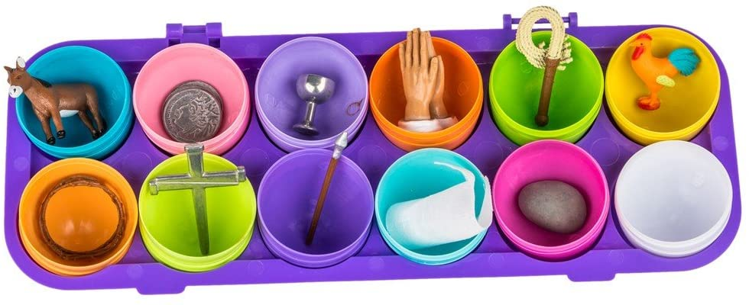
TRIDUO PASCUAL

Slide 2
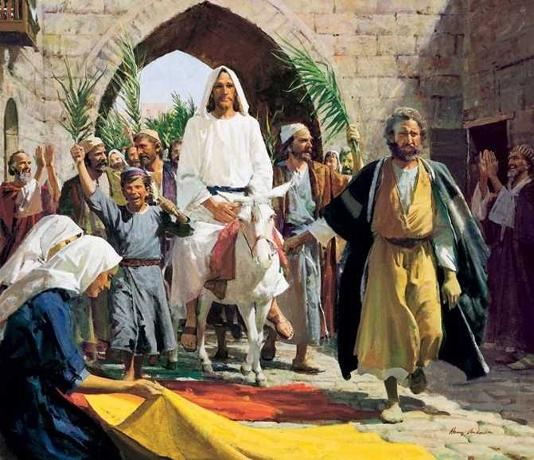
DOMINGO DE RAMOS.
ENTRADA TRIUNFAL EN JERUSALÉN
(Mateo, 21, 1-7)
Jesús entra triunfante en Jerusalén sobre una burra y fue recibido con palmas, y aclamaciones. '¡Hosanna al hijo de David!
¡Bendito el que viene en el nombre del Señor!
¡Hosanna en los cielos!'

Slide 3
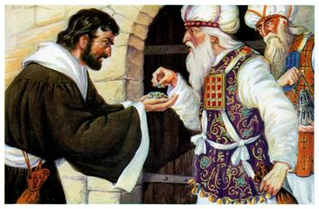
TRAICIÓN DE JUDAS.
VENDE A JESÚS POR 30 MONEDAS DE PLATA
(Mateo 26, 14-15)
Entonces uno de los Doce, que se llamaba Judas Iscariote, se presentó a los jefes de los sacerdotes y les dijo: '¿Cuánto me darán si se lo entrego?' Ellos prometieron darle treinta monedas de plata.

Slide 4
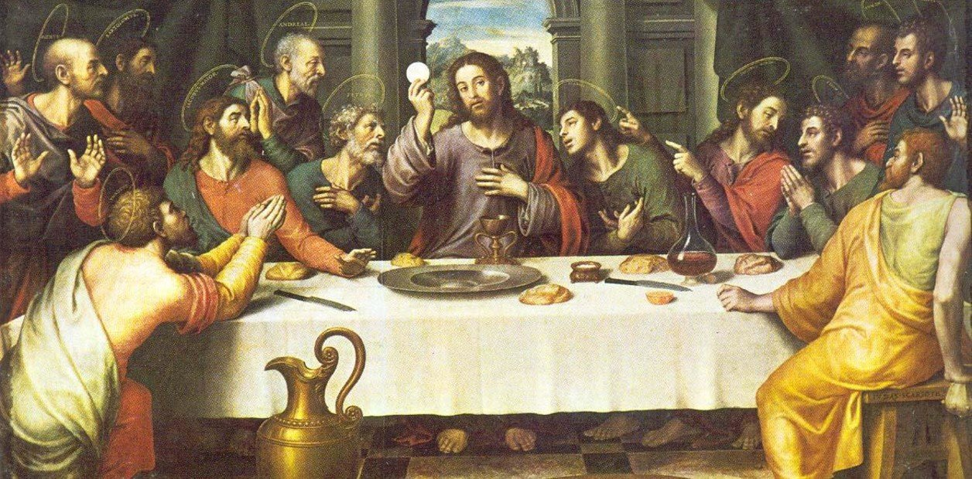
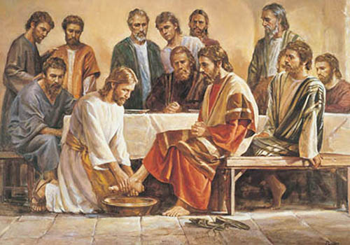
JUEVES SANTO
ULTIMA CENA
INSTITUCIÓN DE LA EUCARISTIA Y EL ORDEN SACERDOTAL
(Mateo 26, 26)
Mientras comían, Jesús tomó pan, pronunció la bendición, lo partió y lo dio a sus discípulos, diciendo: 'Tomen y coman; esto es mi cuerpo. Después tomó una copa, dio gracias y se la pasó diciendo: Tomen y beban; esta es mi sangre.'

Slide 5
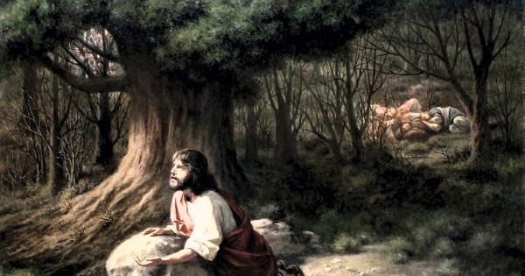
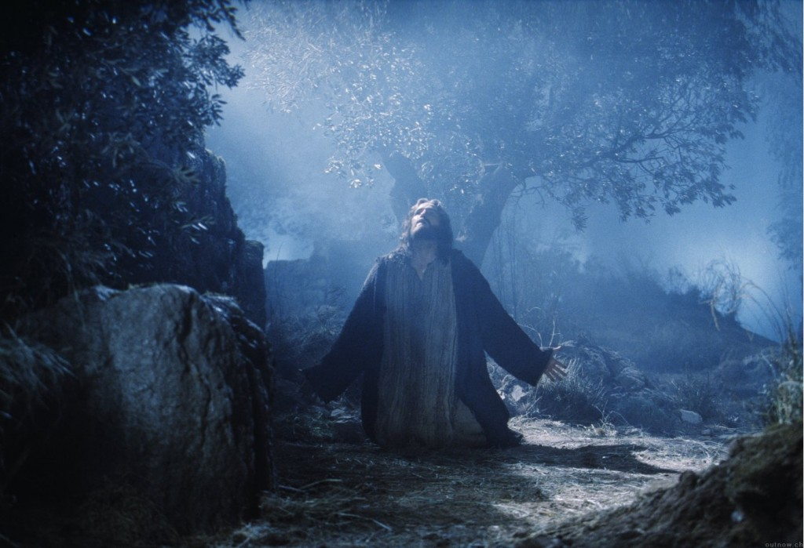
JUEVES SANTO
LA AGONÍA DE JESÚS EN EL HERTO DE OLIVOS EN GETSEMANÍ.
(Mateo 26, 36) Jesús en el Huerto de Getsemani, ora por la conversión de los pecadores y pide, «Padre, si esta copa no puede ser apartada de mí sin que yo la beba, que se haga tu voluntad.»

Slide 6
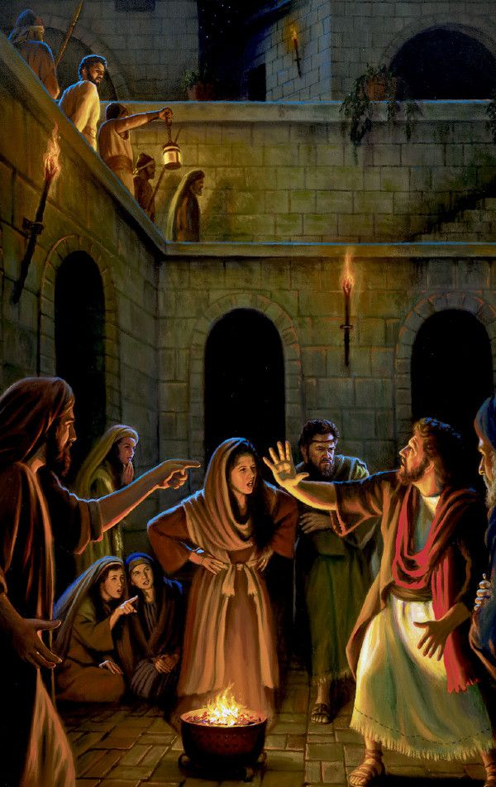
JUEVES SANTO
EL GALLO CANTA TRES VECES. PEDRO NIEGA A JESÚS 3 VECES.
(Mateo 26, 34)
Pedro acompañaba de lejos a Jesús mientras era llevado a la casa de los sumos sacerdotes: Anás Y Caifás. Pedro niega que conoce a Jesús 3 veces cuando canta el gallo como había predijo Jesús.

Slide 7
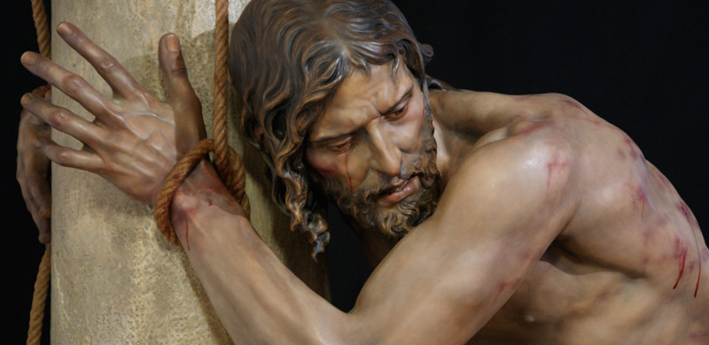
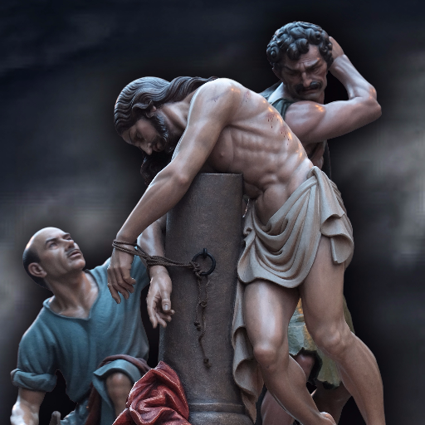
VIERNES SANTO
LA FLAGELACIÓN DE NUESTRO SEÑOR ATADO A LA COLUMNA.
(San Mateo 27:26)
Pilato mandó azotar a Jesús y lo entregó a los que debían crucificarlo.

Slide 8
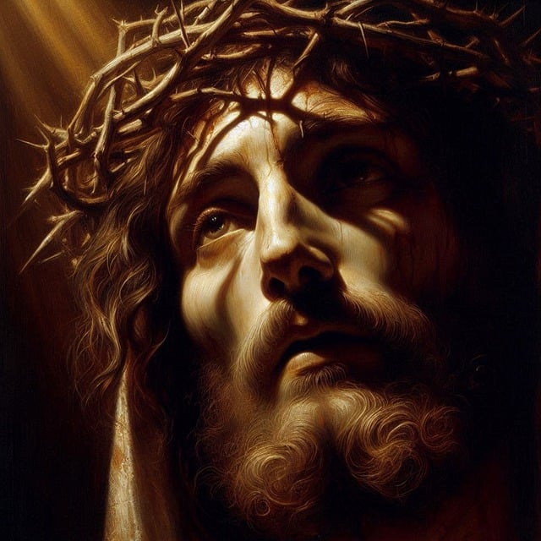
VIERNES SANTO
LA CORONACIÓN DE ESPINAS.
(Mateo 27, 29) Los soldados romanos colocaron la corona de espinas sobre la cabeza de Jesús y se burlaban de él.

Slide 9
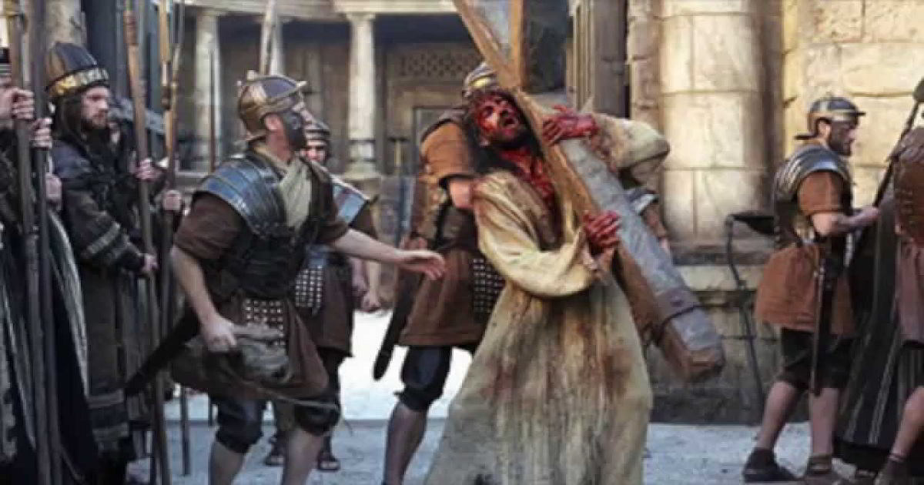
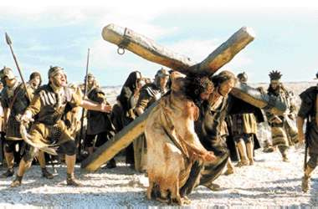
VIERNES SANTO
JESÚS CARGA SU CRUZ, CAMINO DEL CALVARIO.
(Mateo 25,35)
Y lo crucifican.

Slide 10
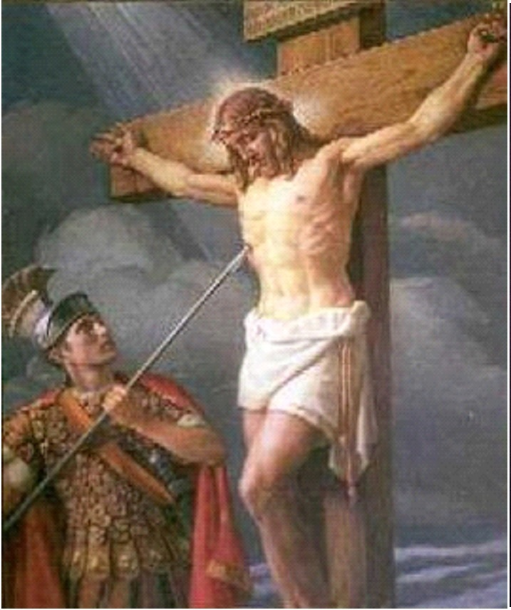
VIERNES SANTO
UNA LANZA ATRAVIESA SU CORAZÓN
(Juan 19, 34)
Uno de los soldados atravesó con una lanza el costado de Jesús, y enseguida salió sangre y agua.

Slide 11
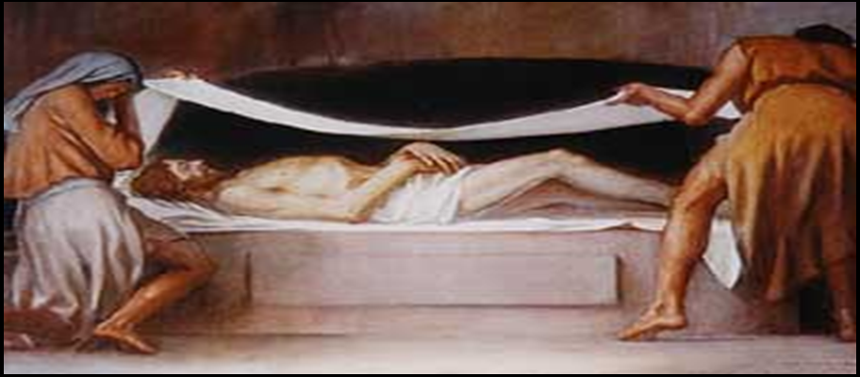
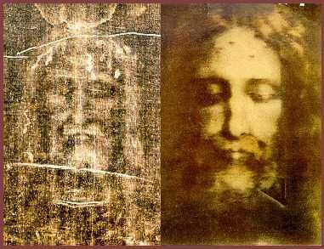
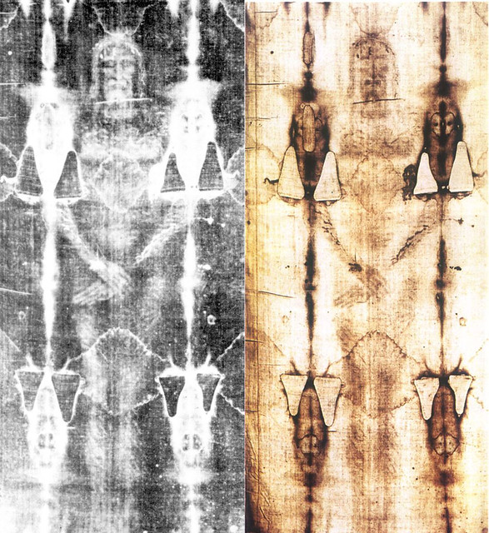
VIERNES SANTO
ENVOLVIERON SU CUERPO CON UNOS LINOS
…antes de colocarlo en el sepulcro. La Biblia relata que Nicodemo llegó con 30 kilos de un perfume hecho con una mezcla de aloe y mirra.
Juan (19:40)

Slide 12
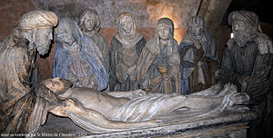
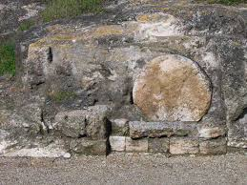
VIERNES SANTO
SEPULTARON SU CUERPO EN UN SEPULCRO Y LO CERRARON CON UNA PIEDRA
Mateo 27, 60

Slide 13
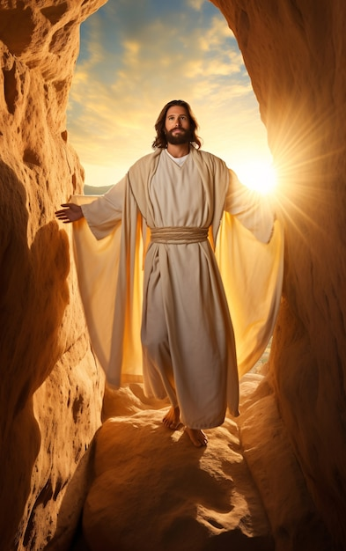
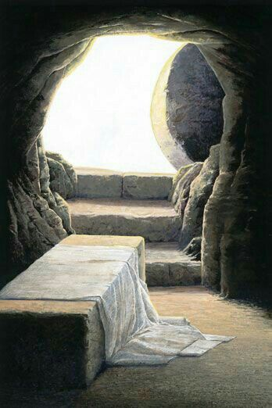
DOMINGO DE RESURRECCION
JESUS RESUCITA!

Slide 14
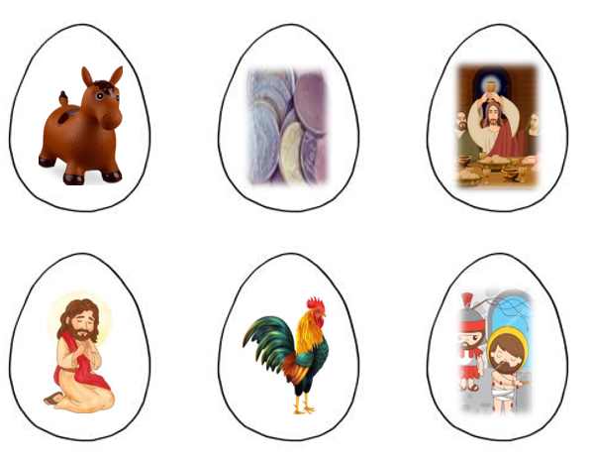
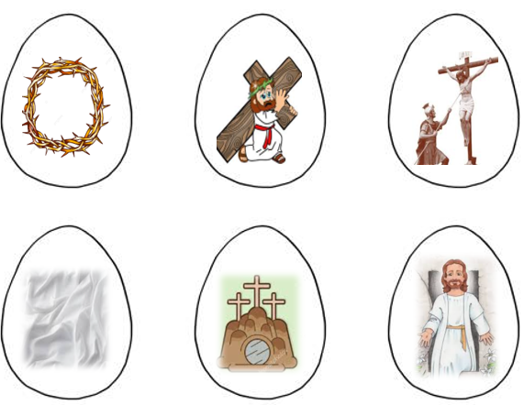

Slide 15
